Slide 1
08.04.01 Строительство
Судебная строительно-техническая и стоимостная экспертизы объектов недвижимости

Slide 2
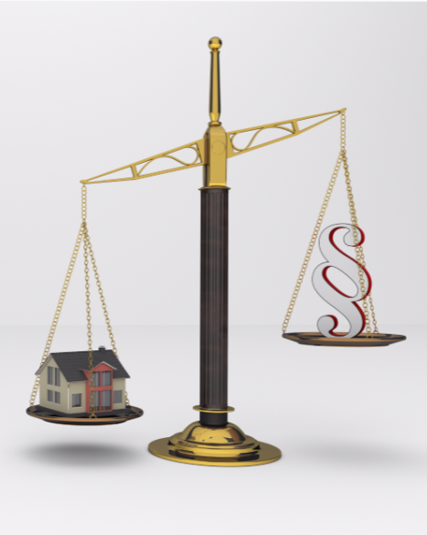
Судебная строительно-техническая и стоимостная экспертизы объектов недвижимости
Недостаточное гражданско-правовое обеспечение общественных отношений в области строительного производства, отсутствие надлежащего уровня корпоративной культуры ведения договорных отношений и иные негативные стороны области правового регулирования строительства обусловили взрастающее число конфликтных ситуаций, растущее разнообразие их причин, и как следствие, усложнение процесса рассмотрения и разрешения споров между участниками строительной отрасли.

Slide 3
Судебная строительно-техническая и стоимостная экспертизы объектов недвижимости
Необходимость преодоления такой ситуации обусловливает все возрастающую роль в рассмотрении и разрешении судебных споров использования специальных строительно-технических знаний, самой совершенной формой которого является судебная экспертиза.

Slide 4
Судебная строительно-техническая и стоимостная экспертизы объектов недвижимости
Современному судопроизводству необходимы профессионально подготовленные кадры, способные на строго научной основе проводить самые сложные строительно-технические судебно-экспертные исследования с учетом их процессуальной регламентации.

Slide 5
Судебная строительно-техническая и стоимостная экспертизы объектов недвижимости
Основными задачами учебного курса магистерской программы являются уяснение основных понятий в области совокупности судебной строительно-технической и стоимостной экспертиз, изучение основ теории и практики реализации специальных строительно-технических знаний в условия судопроизводства.
Целью программы является подготовка специалистов в сфере ССТЭ, обладающих передовыми знаниями и навыками, способных решать широкий спектр задач, связанных с порядком назначения и производства экспертиз, использованием результатов экспертных исследований в процессе судопроизводства.

Slide 6
Судебная строительно-техническая и стоимостная экспертизы объектов недвижимости
По своему содержанию программа включает в себя изучение основополагающих понятий судебной экспертизы: ее предмета, объекта и задач в их взаимосвязи и взаимообусловленности. Рассматриваются такие процессуальные фигуры, как эксперт и специалист, их права, обязанности и ответственность. Представлен методический аппарат судебного эксперта-строителя: методические подходы, методы, методики проведения исследований

Slide 7
Судебная строительно-техническая и стоимостная экспертизы объектов недвижимости
В программе освещены структура и содержание заключения эксперта и специалиста как отдельные виды доказательств, предусмотренные процессуальным законодательством Российской Федерации.
Отдельно рассматриваются вопросы, связанные с назначением и производством судебной строительно-технической экспертизы.

Slide 8
Кем я смогу работать?
Сфера деятельности выпускников:
работа в государственных судебно-экспертных учреждениях, а также организациях, занимающихся судебно-экспертной и оценочной деятельностью;
работа в банках, оценочных и страховых компаниях;
научно-исследовательская работа в лабораториях судебной экспертизы.

Slide 10
Выпускающая кафедра
Кафедра организации строительства и управления недвижимостью
Одна из ведущих и крупнейших кафедр университета, специализирующаяся на обучении студентов основам управления инвестиционно-строительными проектами и объектами недвижимости, организации и технологии строительства, управления рисками в инвестиционно-строительной сфере и ЖКХ.
В составе преподавателей кафедры - авторитетные ученые и специалисты-практики в области управления инвестиционно-строительной и жилищно-коммунальной сферами.
Выпускники кафедры обладают уникальным сочетанием технических, экономических, управленческих, правовых и других компетенций и имеют широчайшие возможности для трудоустройства на предприятиях и в организациях инвестиционно-строительного комплекса.

Slide 11
Выпускающая кафедра
Коллектив преподавателей
кафедры организации строительства и управления недвижимостью

Slide 12
Области знаний и профессиональные компетенции
Магистерская программа включает направления специализированной подготовки, соответствующие следующим основным профессиональным задачам:
формулирование цели и постановка задач исследования процесса проведения судебной строительно-технической или стоимостной экспертиз
выбор нормативно-правовых и нормативно-технических документов, определяющих область проведения судебной строительно-технической или стоимостной экспертизы
выбор методов, инструментов, составление алгоритма проведения исследования для целей судебной строительно-технической или стоимостной экспертизы
проведение измерений, оценка параметров объектов недвижимости и установление отклонений от проектной и нормативно-технической документации
составление заключения эксперта по результатам проведенной экспертизы

Slide 13
t.me/pk_mgsu
Задай вопрос
Дирекция ИЭУИС
+7(495)287-49-16 вн. 30-48
euis@mgsu.ru
Контакты приемной комиссии НИУ МГСУ
+7-495-781-99-88
Priemkom@mgsu.ru
https://www.instagram.com/priem_v_mgsu/
Официальная группа ВК
http://vk.com/priem_v_mgsu

